Slide 1
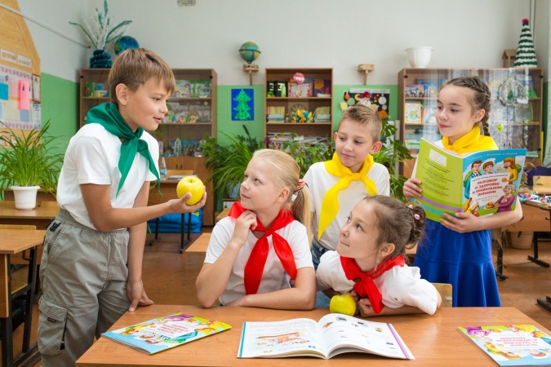
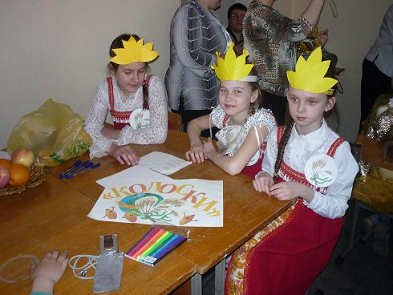
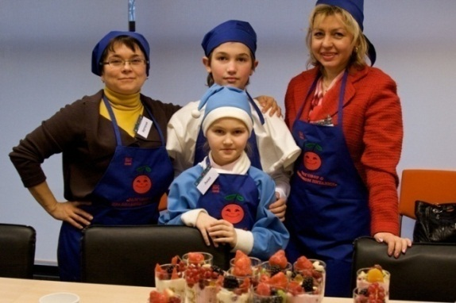

Программа
«Разговор о правильном питании»
А.Г. Макеева,
старший научный сотрудник Института возрастной физиологии РАО,
руководитель программы
«Разговор о правильном питании»

Slide 2
Наш план
Что это?
Для кого и для чего?
Почему в школе?
Зачем это надо мне?
Это что-то новенькое?
О чем это?
Как?
Все равно остались вопросы?
Новогодняя лотерея.

Slide 3




Структура программы
15 тем
16 тем
14 тем
3 модуля для 3 возрастных групп (6-8 лет; 9-11 лет; 12-14 лет)
40 учебных часов ежегодно

Slide 4
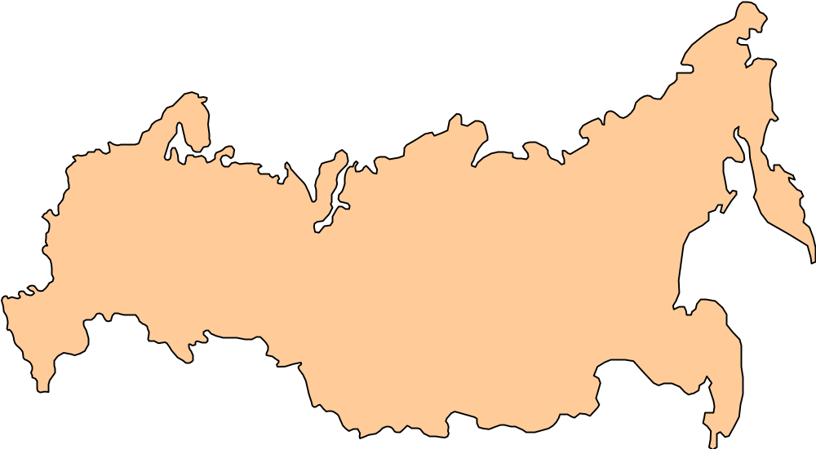
География программы
1999-2016
58 регионов
Pskov
Moscow
N.Novgorod
Rostov
Kazan
Perm
Samara
Stavropol
Saratov
Chelyabinsk
Tomsk
Sochi
Volgograd
Krasnodar
Barnaul
Krasnoyarsk
Chita
Vladivostok
Ежегодно в программе принимает участие более 1 300 000 детей
Всего за годы реализации программа охватила около 7000 000 детей

Slide 5
Формирование культуры здоровья и новый закон об образовании
Статья 41. Охрана здоровья обучающихся
1. Организации, осуществляющие образовательную деятельность… создают условия для охраны здоровья обучающихся, в том числе обеспечивающие:
1) текущий контроль за состоянием здоровья обучающихся;
2) .. обучение и воспитание в области охраны здоровья;
2. Охрана здоровья обучающихся включает:
4) пропаганду и обучение навыкам здорового образа жизни;
5) организацию оздоровления обучающихся..
6) профилактику и пресечение курения, употребления алкогольных, слабоалкогольных напитков.. и других одурманивающих веществ...
Статья 43. Основные обязанности и ответственность обучающихся
1. Обучающиеся обязаны: …3) заботиться о своем здоровье, стремиться к нравственному, духовному и физическому развитию и самосовершенствованию;

Slide 6
Федеральные государственные образовательные стандарты начального образования
Стандарт ориентирован на становление личностных характеристик выпускника ("портрет выпускника начальной школы"):…выполняющий правила здорового и безопасного для себя и окружающих образа жизни.
Личностные результаты освоения основной образовательной программы начального общего образования должны отражать формирование установки на безопасный, здоровый образ жизни
При итоговой оценке качества освоения основной образовательной программы..должна учитываться готовность к решению учебно-практических и учебно-познавательных задач на основе: …системы знаний об основах здорового и безопасного образа жизни
Программа формирования экологической культуры, здорового и безопасного образа жизни
1) цель, задачи и результаты деятельности, обеспечивающей …. сохранение и укрепление физического, психологического и социального здоровья обучающихся …
2) направления деятельности по здоровьесбережению….;
3) модели организации работы,
4) критерии, показатели эффективности деятельности образовательного учреждения в части формирования здорового и безопасного образа жизни ….;
5)методику и инструментарий мониторинга достижения планируемых результатов по формированию … культуры здорового и безопасного образа жизни обучающихся.

Slide 7
Федеральные государственные образовательные стандарты общего образования
Стандарт ориентирован на становление личностных характеристик выпускника («портрет выпускника основной школы»):…осознанно выполняющий правила здорового и экологически целесообразного образа жизни
Личностные результаты освоения основной образовательной программы … должны отражать……формирование ценности здорового и безопасного образа жизни;
Программа воспитания и социализации
должна обеспечить
…формирование и развитие знаний, установок, личностных ориентиров и норм здорового и безопасного образа жизни, осознание …ценности …здорового и безопасного образа жизни, осознанное отношение к выбору индивидуального рациона здорового питания
Программа должна содержать
-модели организации работы по формированию… здорового и безопасного образа жизни..;
-описание деятельности образовательного учреждения в области непрерывного … здоровьесберегающего образования обучающихся;
-планируемые результаты …

Slide 8
Федеральные государственные образовательные стандарты дошкольного образования
Стандарт направлен на достижение следующих целей….
…формирования общей культуры личности детей, в том числе ценностей здорового образа жизни…;
Образовательная программа дошкольного образования:
Физическое развитие включает ….становление ценностей здорового образа жизни, овладение его элементарными нормами и правилами (в питании, двигательном режиме, закаливании, при формировании полезных привычек и др.).

Slide 9
Почему наши дети питаются неправильно?
В рационе питания большинства школьников не хватает овощей, фруктов, кисломолочных продуктов, рыбных блюд*
Нарушения режима питания – более чем у 23% школьников
Рост заболевание ЖКТ*, распространенности ожирения
! 23% младших школьников не любят овощи**
! 17% не любят молочные продукты**
! 32% не любят рыбу**
! 35% не знают – сколько раз в день нужно есть**

Slide 10
Должна ли школа учить детей питаться правильно?
Прием пищи | Дома | В школе | В кафе | Прием пищи отсутствует
Завтрак | 65% | 45% | - | 23%
Обед | 52% | 35% | 5% | 8%
Ужин | 95% | - | 3% | 2%
Школа – место, где не только изучаются основы наук, но и формируются
компоненты культуры питания

Slide 11
Когда и почему возникла необходимость в специальном обучении питанию?
Ослабление действия традиционных механизмов регулирования поведения, связанного с питанием (религиозные традиции, семейные устои, географические границы)
Изменение образа жизни – снижение уровня двигательной активности («традиционные рационы» становятся избыточными: начало 20 вв- 2800 ккал , начало 21 века- 2200 ккал), сокращение времени на еду и приготовление пищи.
Изменение структуры и содержания традиционных рационов (употребление в пищу консервированных, рафинированных, подвергнутых технологической обработке и хранению продуктов питания (изменение состава)
Новые продукты и рационы (около 1000 новых продуктов ежедневно, «глобализация» питания)
70-ые гг. – появление первых программ обучения питанию в школах Англии и США

Slide 12
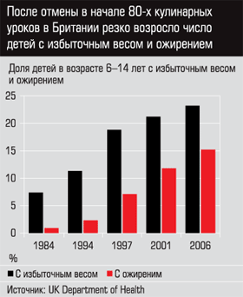
Возможности обучения

Slide 13
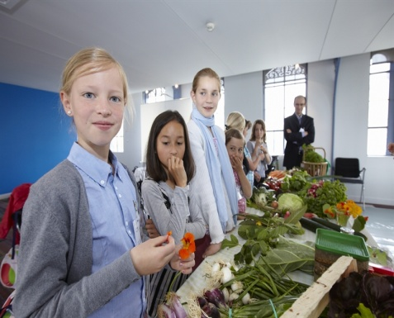
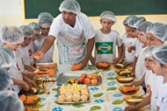
Обучение правильному питанию
- современный период
В настоящее время в мире реализуется более 300 образовательных программ, ориентированных на детей и подростков
«Правильное» питание:
Обязательное условие сохранения здоровья
Часть культуры
«Модный» вариант поведения

Slide 14
Структура программы
15 тем
16 тем
14 тем
3 модуля для 3 возрастных групп (6-8 лет; 9-11 лет; 12-14 лет)
40 учебных часов ежегодно

Slide 15
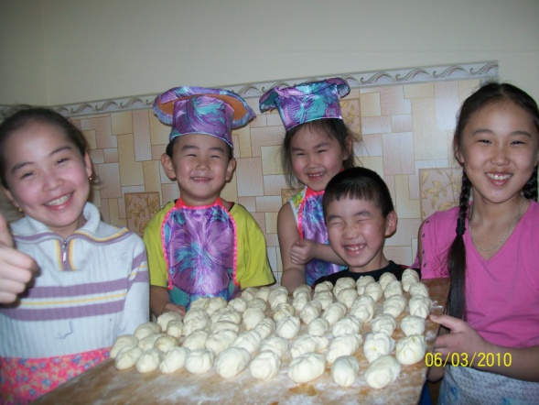
Организация работы программы
Может работать в любых типах образовательных учреждений
Для реализации не требуется дополнительный профессиональный ресурс - реализует педагог или воспитатель
Не требуется дополнительный временной ресурс – программа используется на классных часах, факультативах, материал может быть интегрирован в базовые учебные курсы
Родители –активные участники реализации программы

Slide 16
Основные правила рационального питания
-РАЗНООБРАЗИЕ
-РЕГУЛЯРНОСТЬ
-АДЕКВАТНОСТЬ
-БЕЗОПАСНОСТЬ
-УДОВОЛЬСТВИЕ

Slide 17
Содержание программы
Разноообразие
Самые полезные продукты Из чего варят каши.. Плох обед, если хлеба нет Пора ужинать Овощи, ягоды и фрукты | Из чего состоит наша пища Блюда из зерна Молоко и молочные продукты Что можно есть в походе Что можно приготовить из рыбы Дары моря | Продукты разные нужны, блюда разные важны Ты готовишь себе и друзьям Ты-покупатель Кухни разных народов

Slide 18
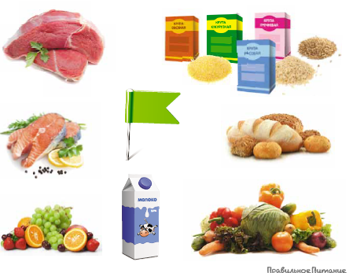

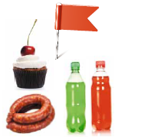
Тема «Самые полезные продукты»

Slide 19
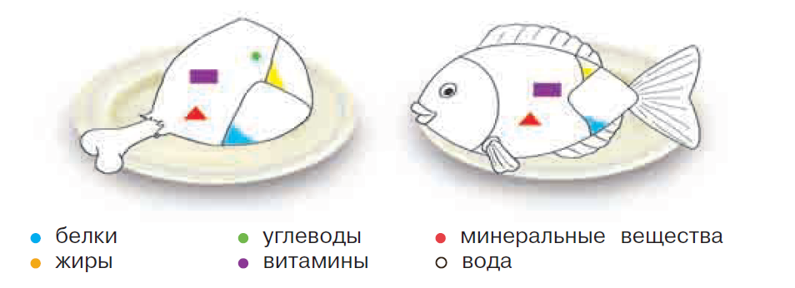
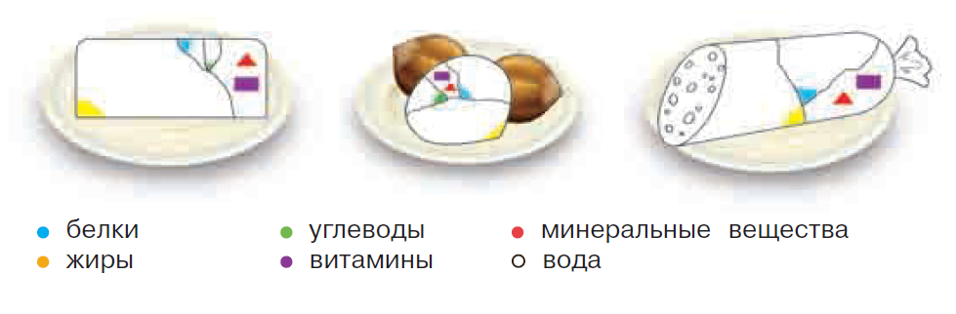

Тема «Из чего состоит наша пища»

Slide 20
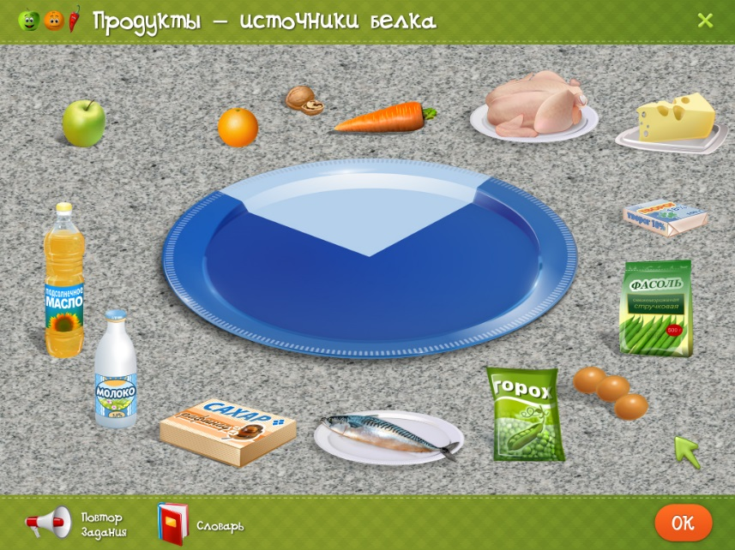
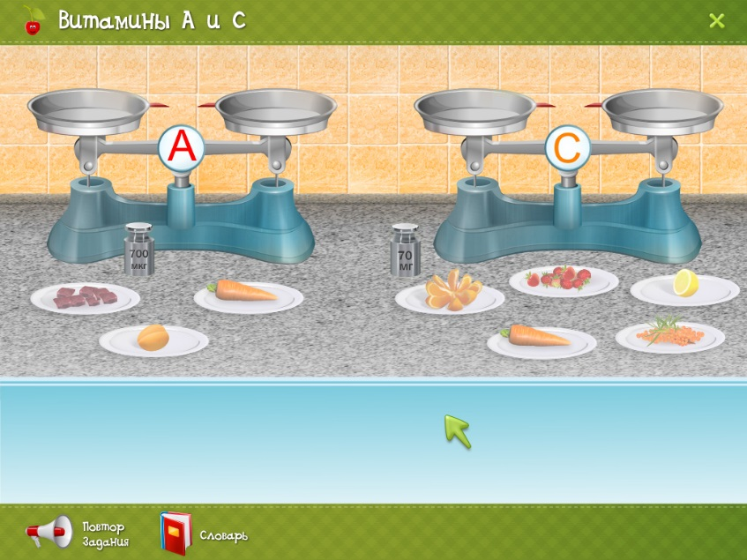
Тема «Продукты разные нужны-блюда разные важны»

Slide 21
Содержание программы
Безопасность
Удивительные превращения пирожка Кто жить умеет по часам Праздник здоровья | Где и как готовят пищу Что можно есть в походе | Где и как мы едим Ты готовишь себе и друзьям Ты-покупатель

Slide 22
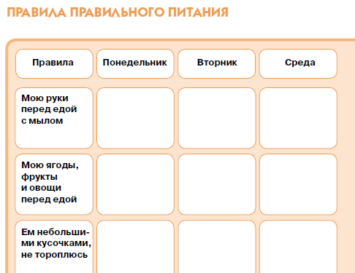


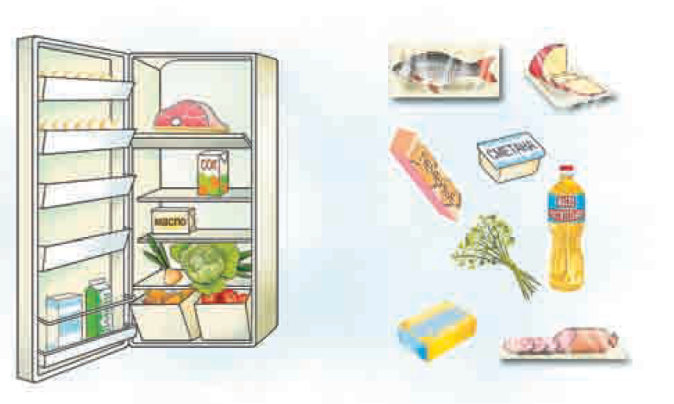
Безопасность питания
-

Slide 23

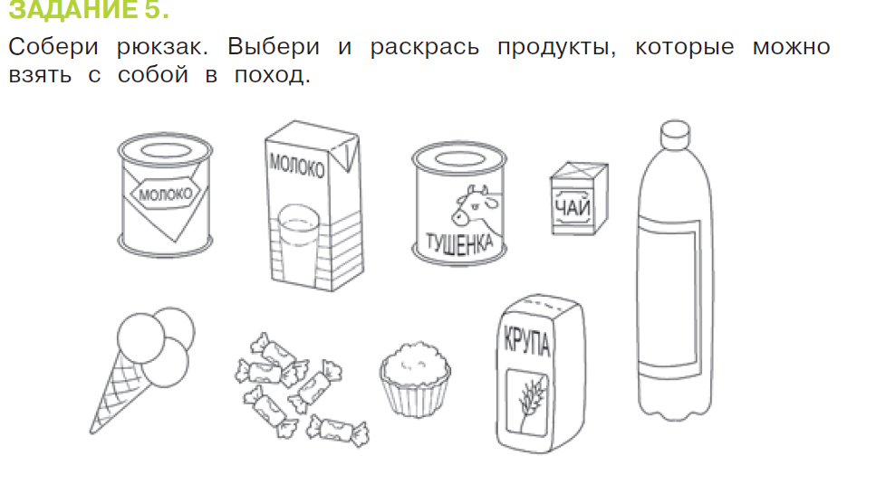
Безопасность питания
-

Slide 24
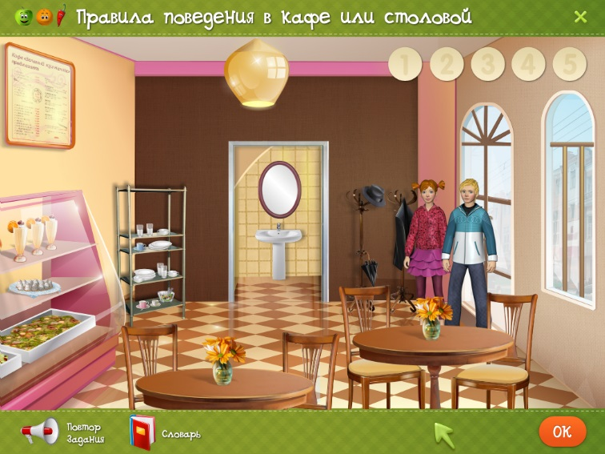

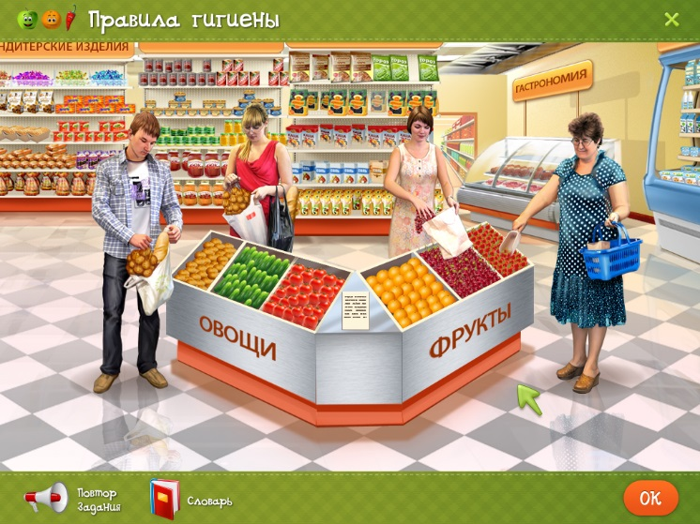
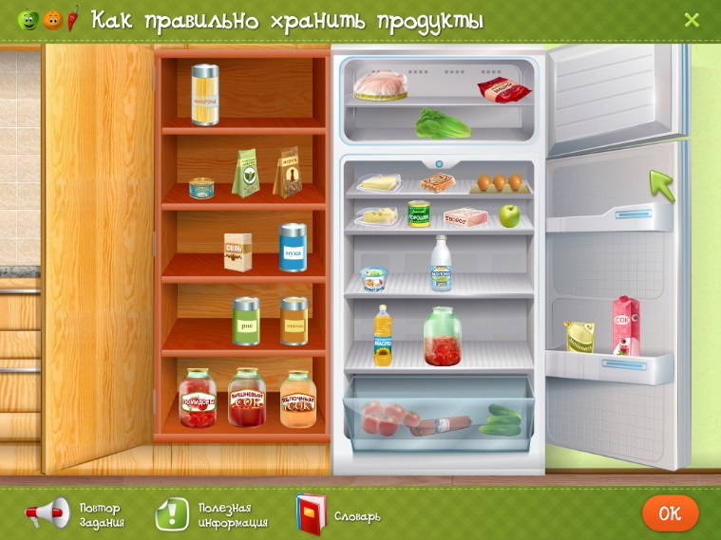
Безопасность питания
-

Slide 25
Содержание программы
Удовольствие
На вкус и цвет товарищей нет Праздник здоровья | Где и как готовят пищу Кулинарное путешествие по России | Где и как мы едим Ты готовишь себе и друзьям Кухни разных народов Кулинарная история Как питались на Руси и в России Необычное кулинарное путешествие

Slide 26
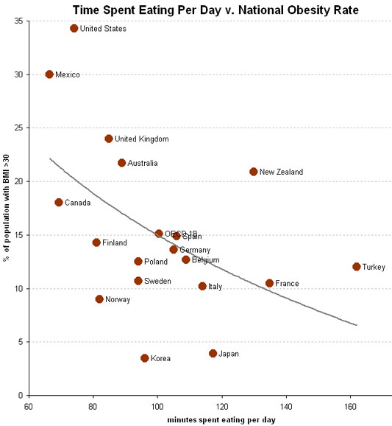
Удовольствие
-
-

Slide 27

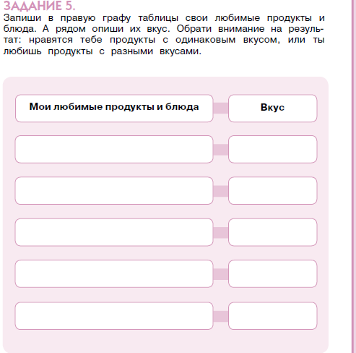
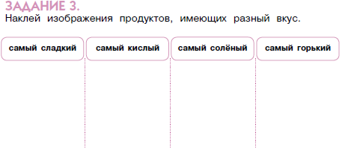
Удовольствие
-

Slide 28
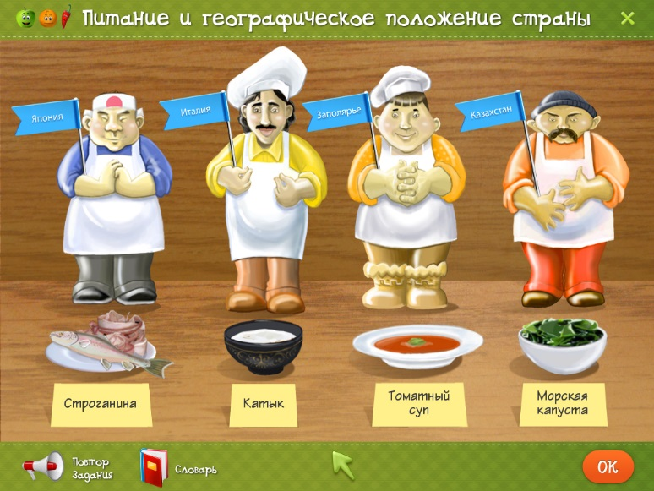
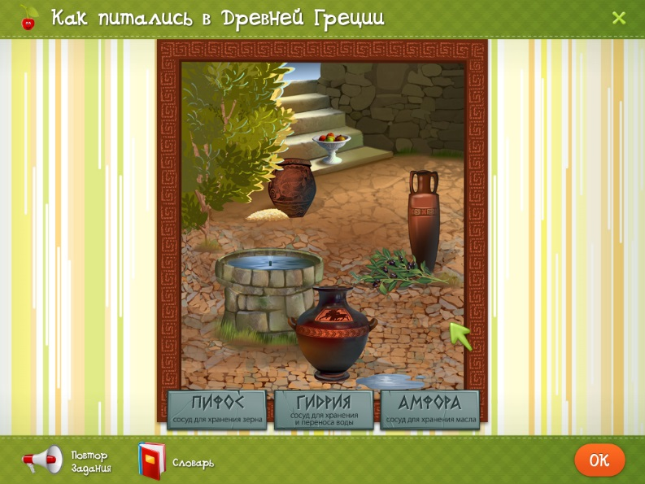
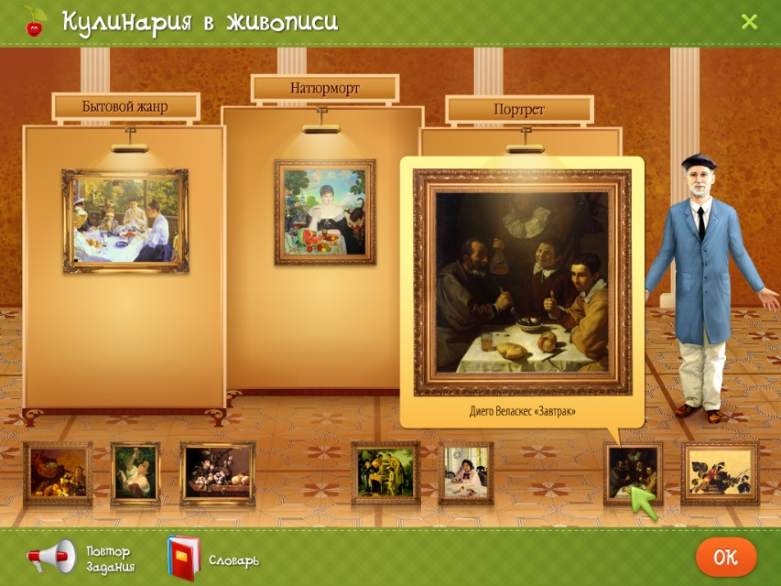
Удовольствие
-

Slide 29

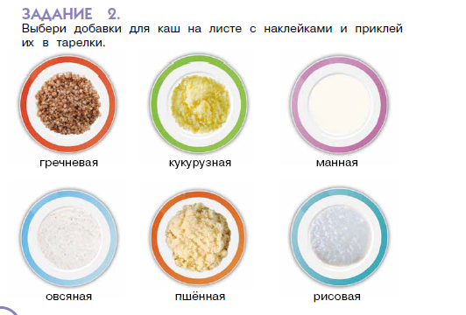
Основная форма реализации- игра

Slide 30
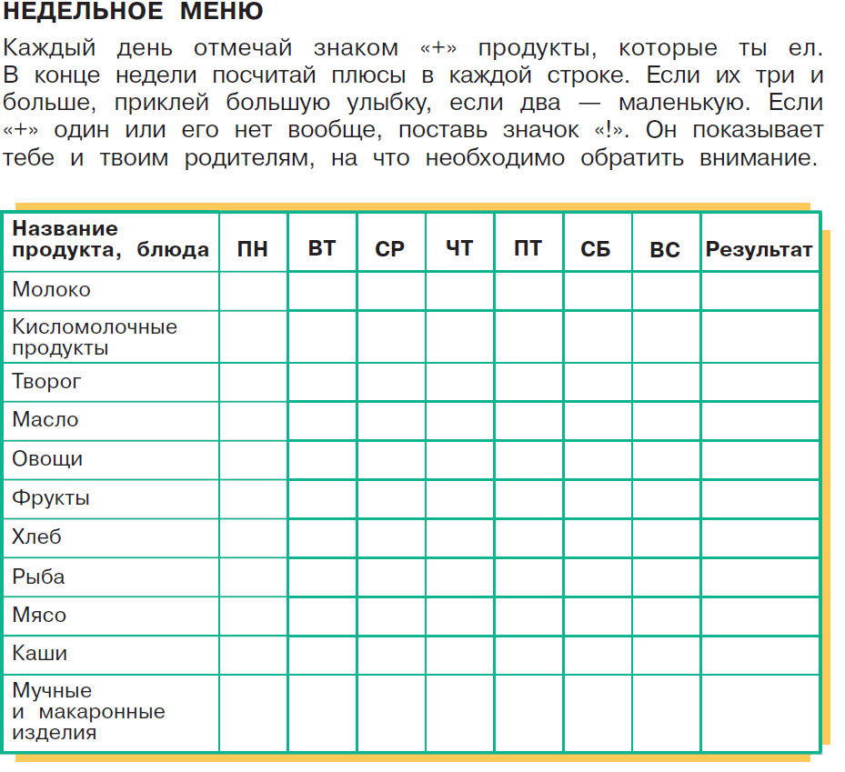
Основная форма реализации-игра

Slide 31

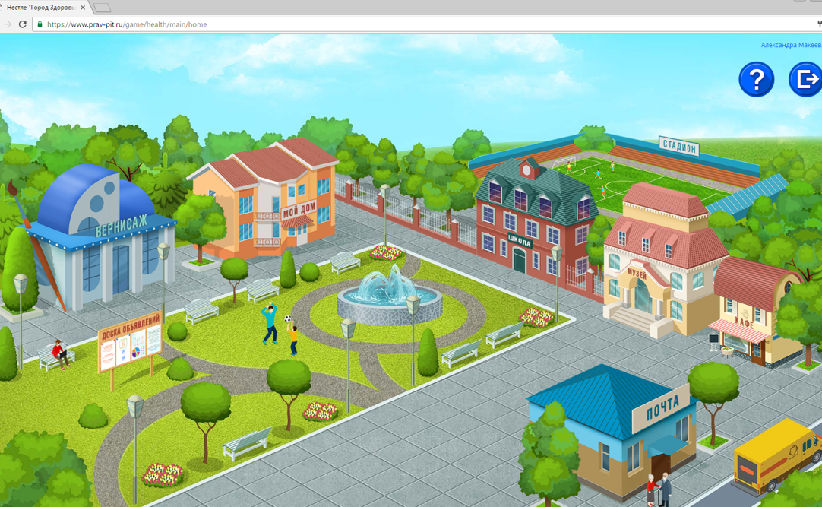
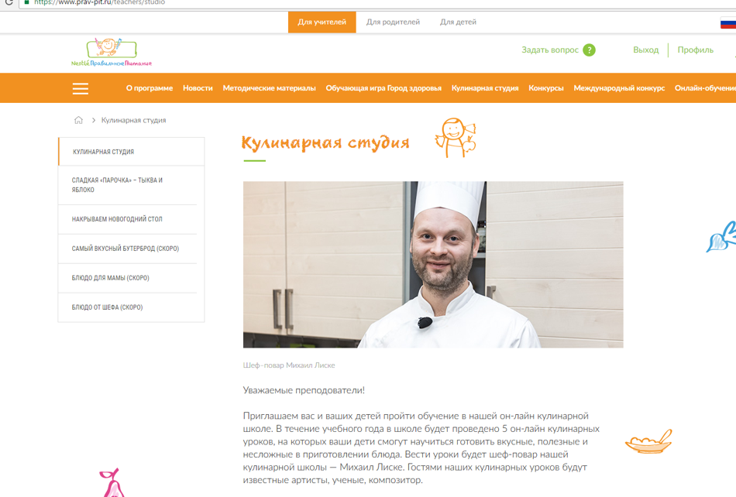
Интерактивные формы организации обучения

Slide 32
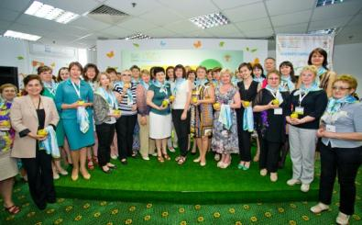
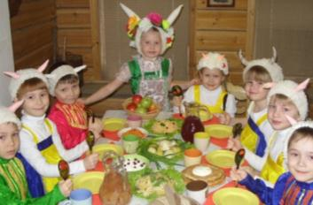
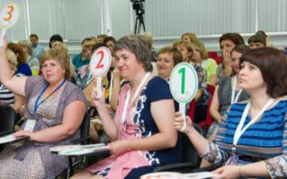
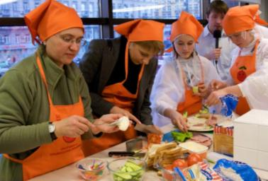
Ежегодные мероприятия программы
Фотоконкурс для семей
Международный конкурс для детей из России и Белоруссии
Он-лайн конкурсы для родителей и детей
Пресс-мероприятия
Конкурс методик для педагогов
Офф-лайн и он-лайн обучение педагогов
Международная конференция «Воспитываем здоровое поколение» в Москве

Slide 33
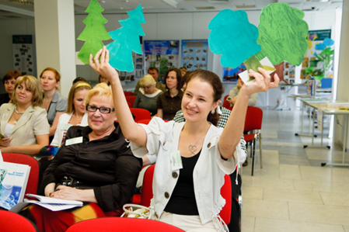
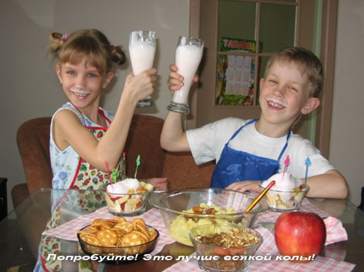
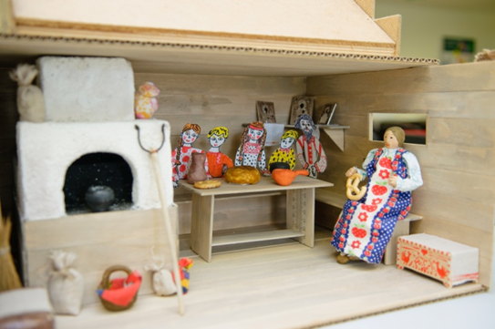

Оф-лайн конкурсы
-
-
Конкурс методик ~ 10000 участников
Конкурс фотографий ~ 12000 участников
Конкурс детского творчества ~ 10000 участников

Slide 34
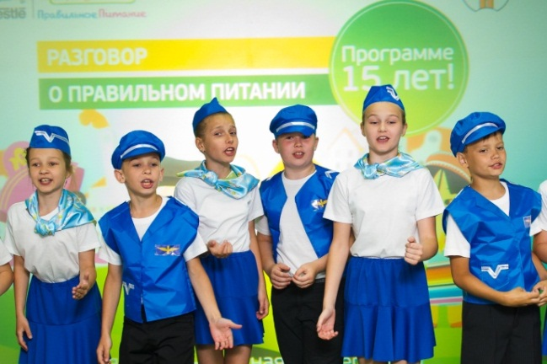
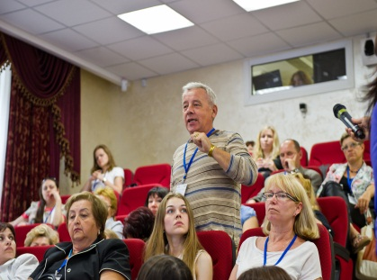
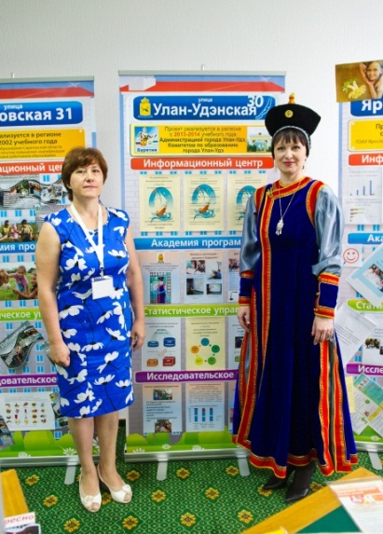
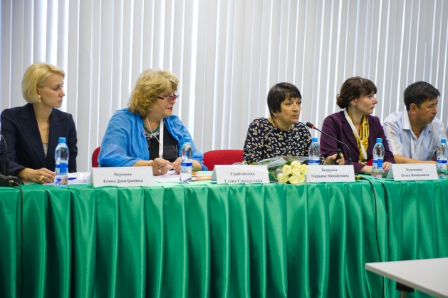
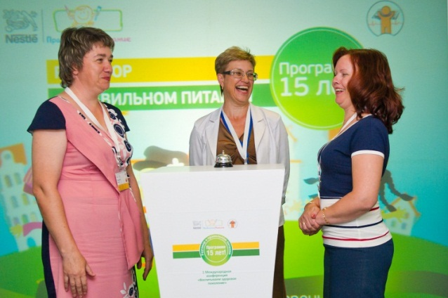
Ежегодная Международная конференция
«Воспитываем здоровое поколение»
Церемония открытия
Круглые столы и лекции
Выставка стендов
Пресс-брифинг
Федеральный тур конкурса методик

Slide 35
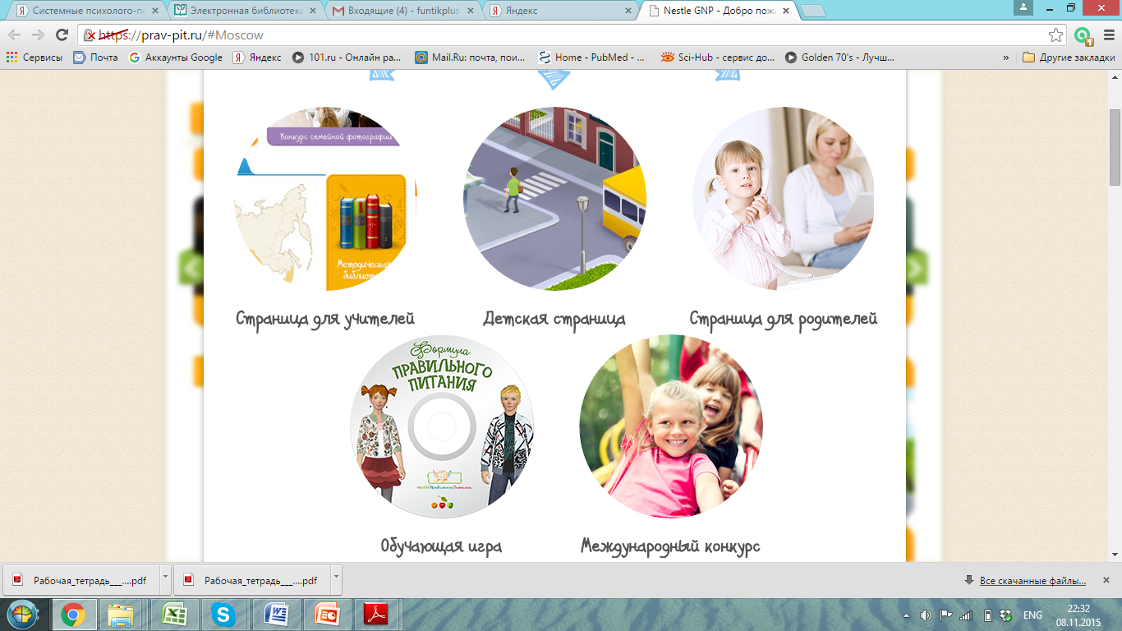
Электронные ресурсы программы
Детский конкурс
Он-лайн обучение педагогов
Международный конкурс
Конкурсы для родителей

Slide 36
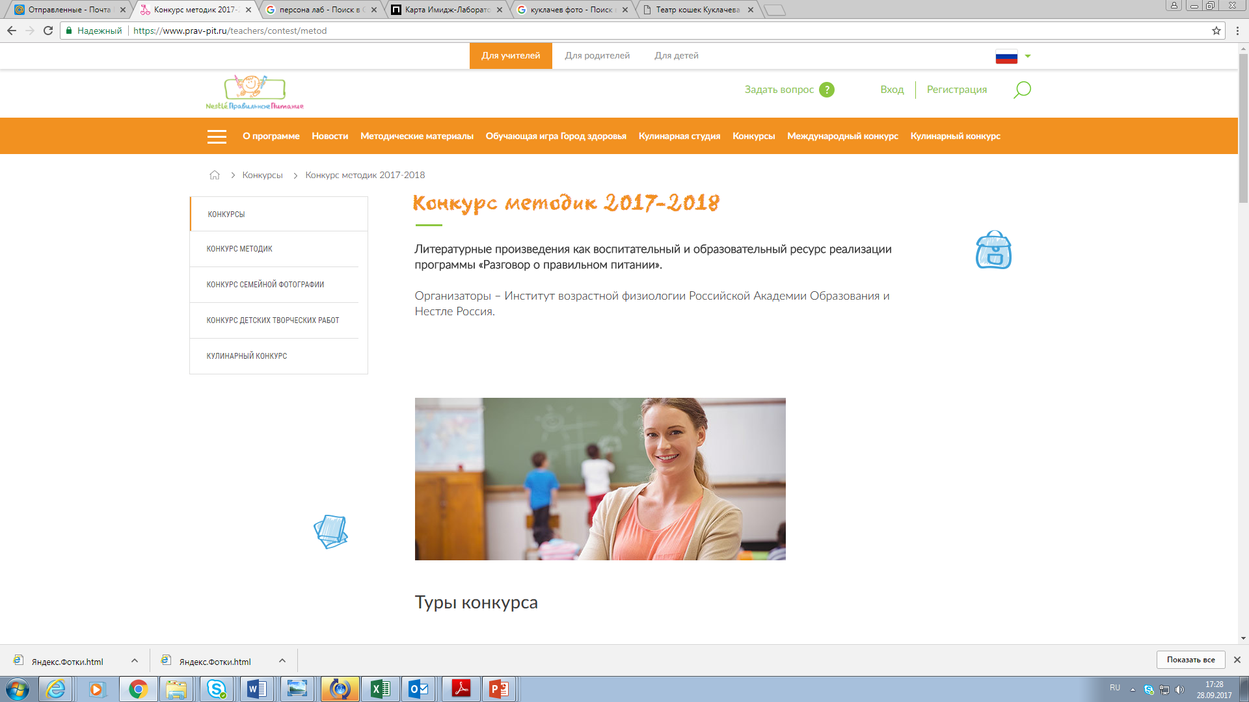
Конкурс методик

Slide 37
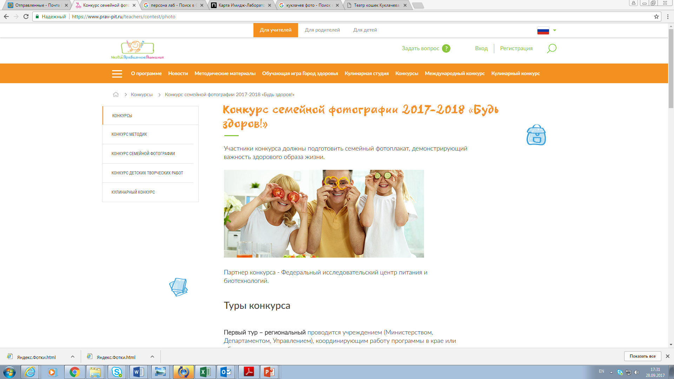
Конкурс семейной фотографии

Slide 38
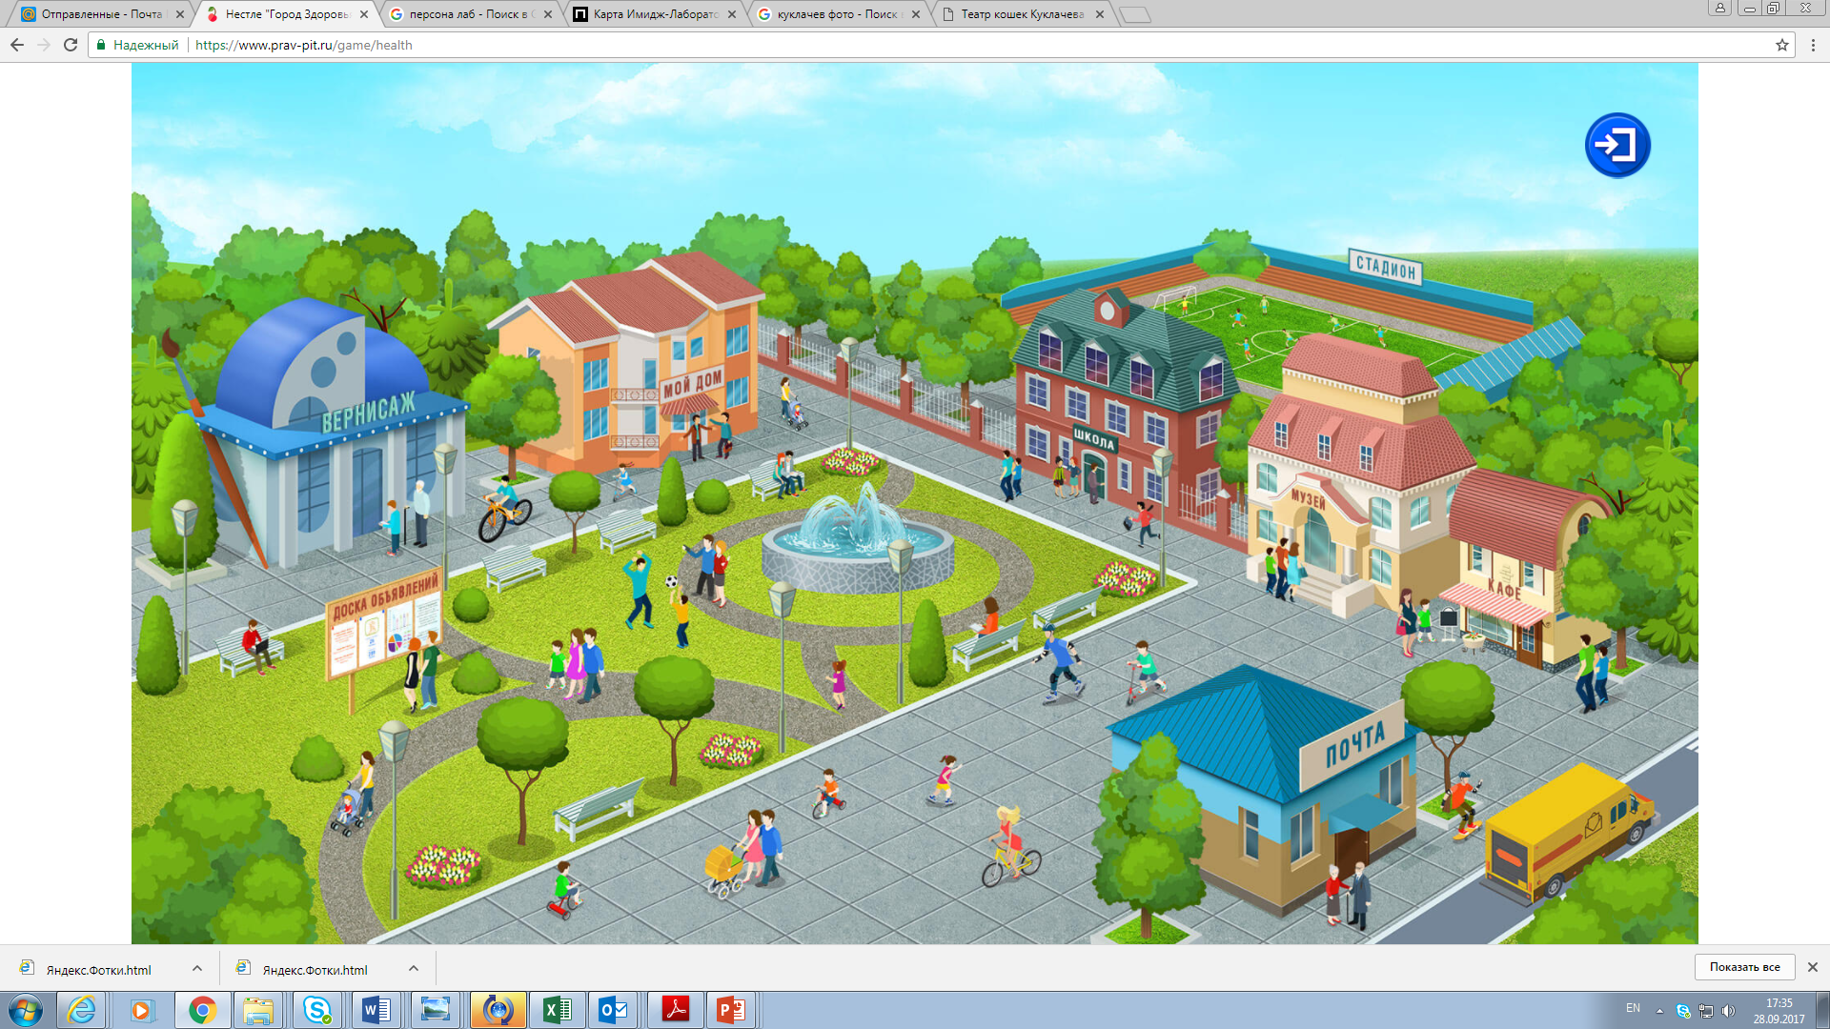

Конкурс Город здоровья

Slide 39
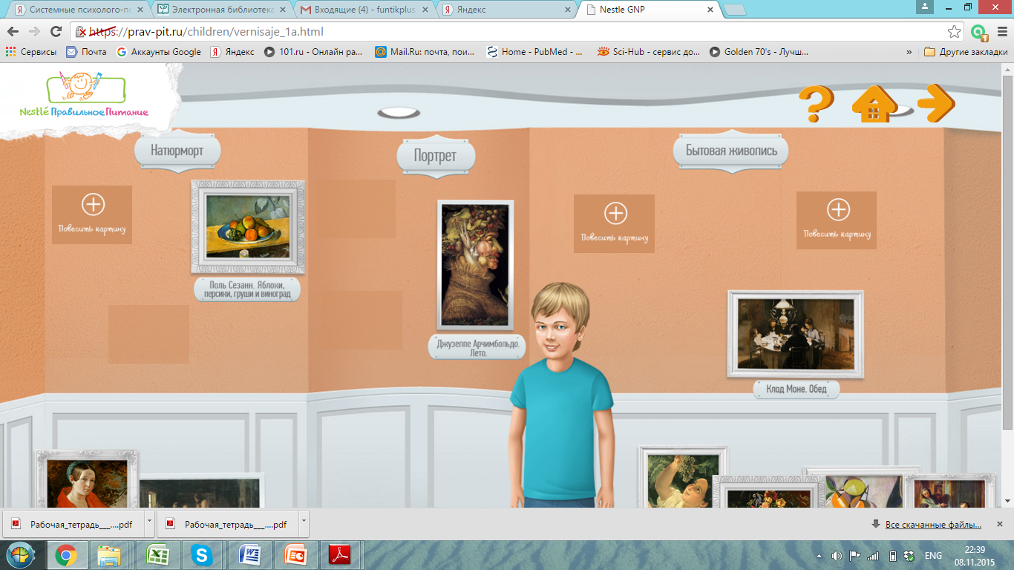
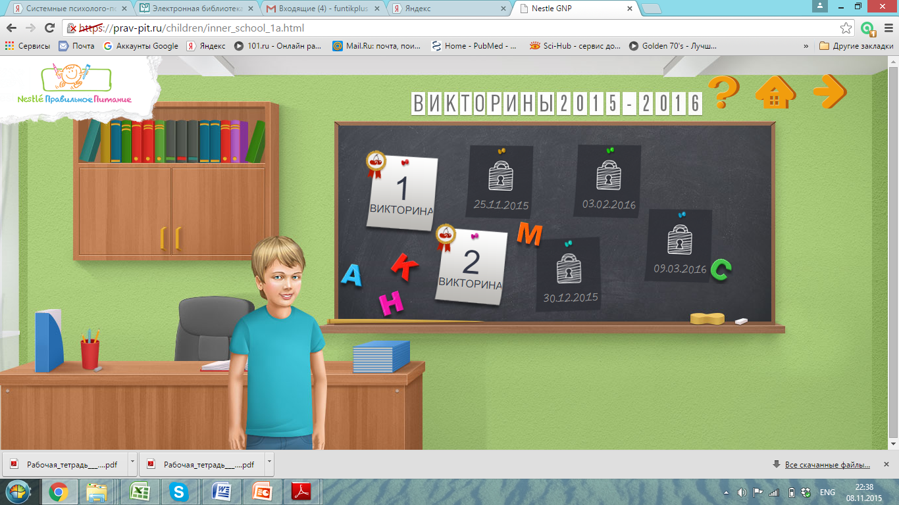
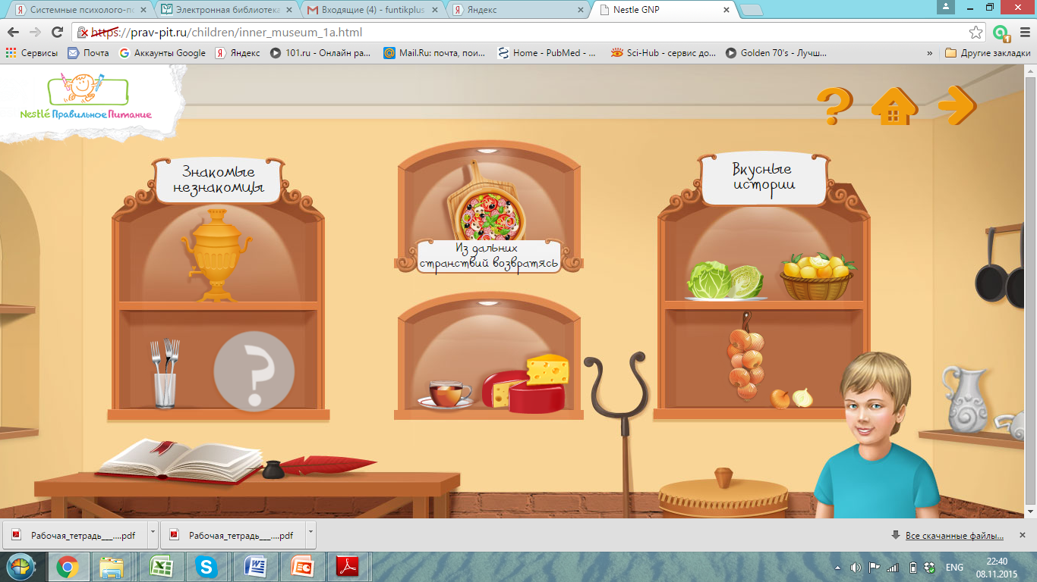
Страница для детей – конкурс Город Здоровья
Вернисаж
Школа
Музей

Slide 40
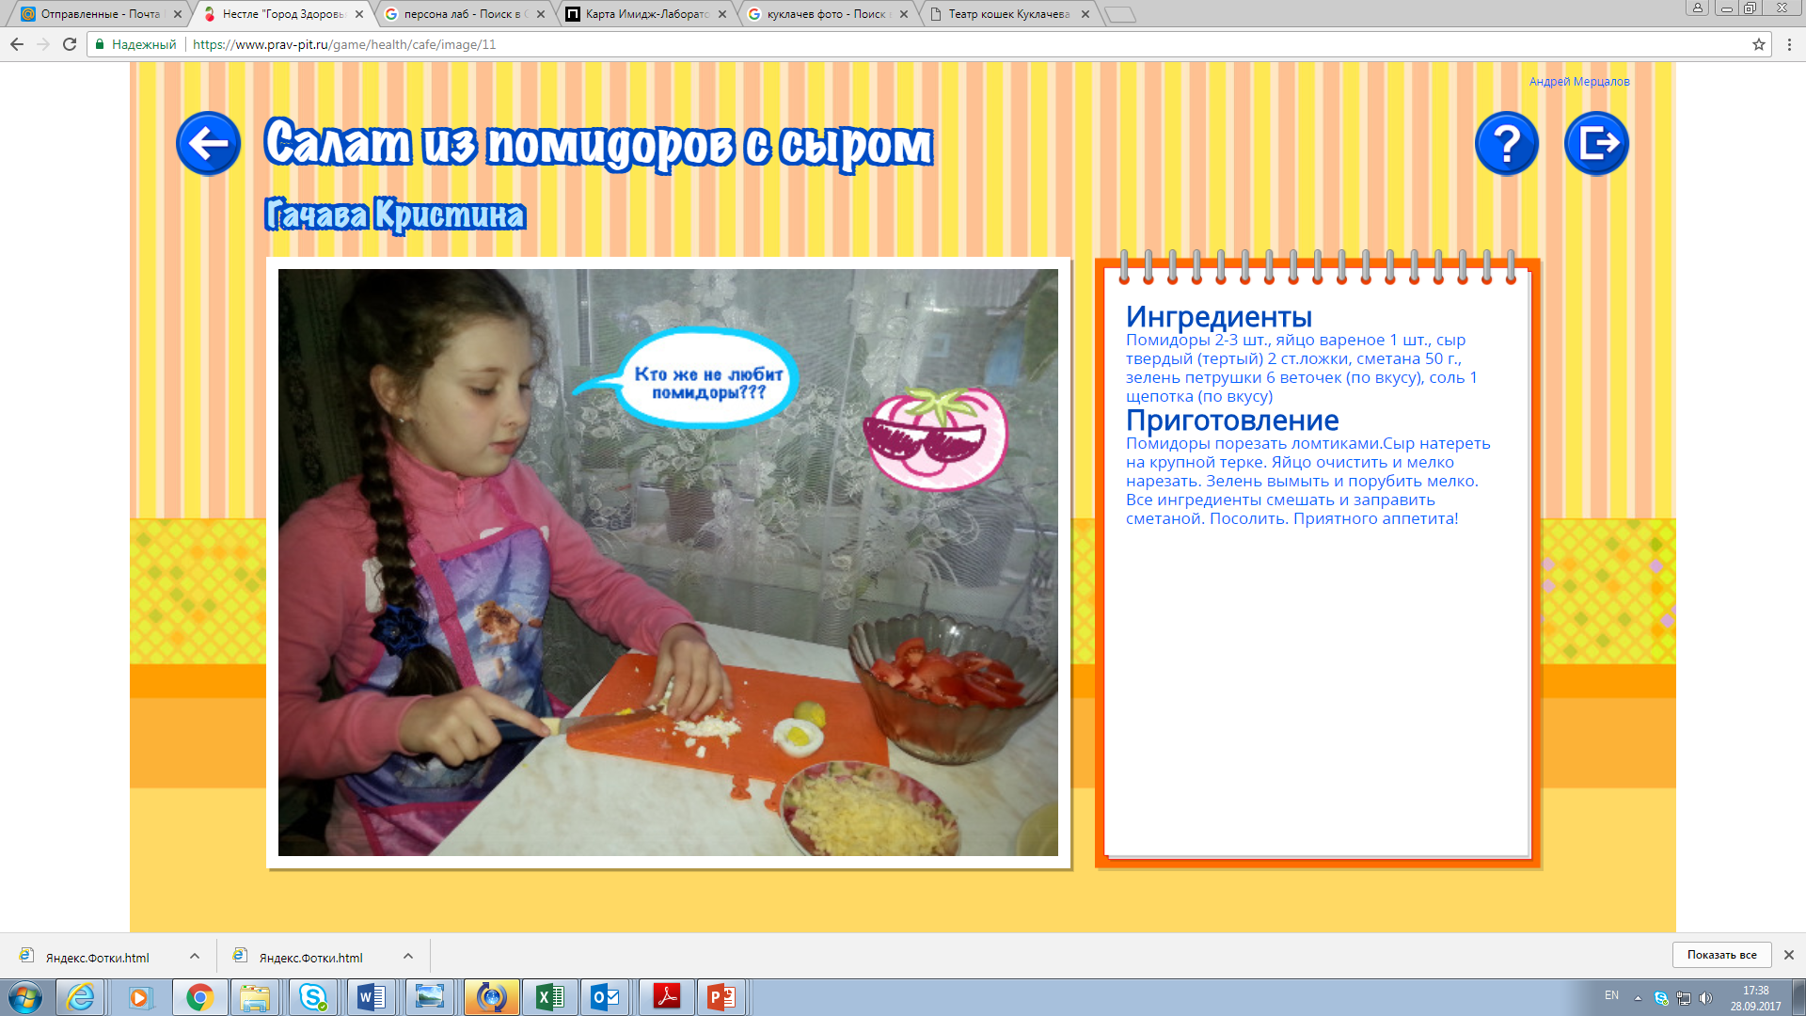
Конкурс Город Здоровья

Slide 41


Сайт программы
www.prav-pit.ru

Slide 42

Кулинарная студия

Slide 43

Кулинарный конкурс

Slide 44

Страница для учителя - электронный конструктор
Детский конкурс
Он-лайн обучение педагогов
Международный конкурс
Конкурсы для родителей

Slide 45







Влияние обучения на поведение школьников, связанное с питанием
Режим питания
Рацион питания
12
72% 15% 45%
Любимые продукты
89%
8%
67%
4-5 раз в день
Режим питания
3 ра 3-4 раза в день
95% 56% 23%
Рацион
питания
3
81% 43% 34%

Slide 46



Влияние обучения на поведение школьников, связанное с здоровым образом жизни
23%
Делают зарядку
33%
15%
257%%
Занимаются спортом
48%
277%%
Ложатся спать до 22.00
63%

Slide 47
Узнать больше о программе
-www.prav-pit.ru

